Slide 1
（進級の要件: 一部抜粋）
第８条 学生は，３年次に進級するためには，２年以上在学し，別表５に定める３年次進級要件を満たさなければならない。
２ 学生は，４年次に進級するためには，３年以上在学し，別表５に定める４年次進級要件を満たさなければならない。
３ ３年次編入生は，４年次に進級するためには，３年次に１年以上在学し，別表６に定める４年次進級要件を満たさなければならない。
４ 前３項の規定にかかわらず，病気による休学又は留学等の正当な事由があり，かつ，教育上有益であると
学務委員会が認める場合には，進級の要件を満たしていない場合であっても，上級年次への進級を許可することがある。
（別表５）
３年次進級要件
卒業要件に加算される単位を７０単位以上修得すること
４年次進級要件
卒業要件に加算される単位を１１０単位以上修得し，さらに，各学科が各科目区分ごとに定める別表Ⅱの要件単位を修得すること
各学科共通 人 間 科 学 科 目 ２４単位
知能情報工学科 自 然 科 学 科 目 必修科目 １８単位
情 報, 対 象 分 野 科 目 ・２年次までの必修科目 ・３年次の実験演習科目（必修科目）
3年次進級条件
を満たすか？
昨年度と今年度
あわせて
30単位以上
2年生
在学期間は
3年以上
4年次進級条件
を満たすか？
3年生
在学期間は
2年以上
4年生
退学 or 除籍

Slide 2
抽象事例から具体事例を生成
課題 = { 提出, 不提出 }
試験 = { 60未満，60以上}
合否 = { 合格，不合格 }
課題 | 試験 | 合否
提出 | 60以上 | 合格
不提出 | ＊ | 不合格
課題 | 試験 | 合否
＊ | ＊ | ＊
＊ | ＊ | ＊
課題 | 試験 | 合否
提出 | 60以上 | 合格
不提出 | 60以上 | 不合格
不提出 | 60未満 | 不合格
課題 | 試験 | 合否
＊ | 60以上 | 合格
不提出 | ＊ | 不合格

Slide 3
授業料免除制度の属性と属性値
1.今期、休学する = {はい、 いいえ}
2.現在、何回生か= {4以下、 5以上}
3.支払い困難な理由={半年以内、1年以内、数年、なし}
4.今期、留年した= {はい、 いいえ}
5.新入生か= {はい、 いいえ}

Slide 4
決定木の構造について
出力
  決定木
（親ノード）
質問を持つ
質問の答えを持った子ノードを複数持つ
課題？
合格
（子ノード）
親ノードの質問に対する答えを持つ
特に葉の部分は，クラス名を持つ
提出
不合格
不提出

Slide 5
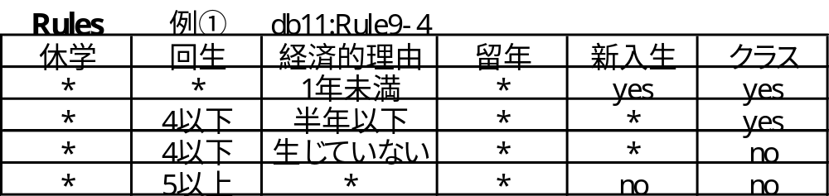
新入生
理由
yes
yes
Root_(<test4><node:40>)
Ｌyes_(<test2><node:16>)
ＬUnder_Half_(<yes:4>)
ＬUnder_Year_(<yes:8>)
ＬNot_happen_(<no:4>)
Ｌno_(<test1><node:24>)
ＬUnder_4_(<test2><node:8>)
ＬUnder_Half_(<yes:4>)
ＬNot_happen_(<no:4>)
ＬOver_5_(<no:16>)
半年
yes
1年
no
なし
回生
no
no
5以上
理由
4以下
yes
半年
no
なし

Slide 6
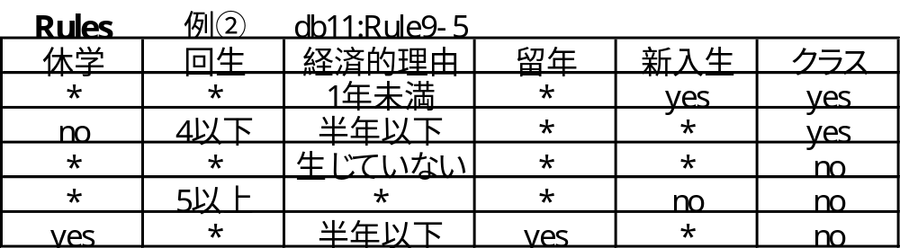
Root_(<test2><node:48>)
ＬUnder_Half_(<test0><node:12>)
Ｌyes_(<no:6>)
Ｌno_(<test1><node:6>)
ＬUnder_4_(<yes:4>)
ＬOver_5_(<no:2>)
ＬUnder_Year_(<test4><node:12>)
Ｌyes_(<yes:8>)
Ｌno_(<no:4>)
ＬOver_Year_(<no:4>)
ＬNot_happen_(<no:20>)
理由
no
なし
no
数年
休学
半年
no
yes
回生
no
yes
4以下
no
新入生
5以上
1年
yes
yes
no
no

Slide 7
表1：免除制度の抽象事例
休学 | 回生 | 理由 | 留年 | 新入生 | 申請
＊ | ＊ | 1年 | ＊ | はい | Yes
いいえ | 4以下 | 半年 | ＊ | ＊ | Yes
＊ | ＊ | 数年 | はい | いいえ | No
＊ | ＊ | なし | ＊ | ＊ | No
＊ | 5以上 | ＊ | ＊ | いいえ | No
はい | ＊ | 半年 | ＊ | ＊ | No
理由
no
なし
no
数年
休学
半年
no
yes
回生
no
yes
新入生
4以下
1年
yes
yes
no
5以上
no
no

Slide 8
実験結果
理由
no
なし
no
休学 | 回生 | 理由 | 留年 | 新入生 | 申請
＊ | ＊ | 1年 | ＊ | はい | Yes
いいえ | 4以下 | 半年 | ＊ | ＊ | Yes
＊ | ＊ | 数年 | はい | いいえ | No
＊ | ＊ | なし | ＊ | ＊ | No
＊ | 5以上 | ＊ | ＊ | いいえ | No
はい | ＊ | 半年 | ＊ | ＊ | No
数年
休学
半年
no
yes
回生
no
yes
4以下
no
新入生
5以上
1年
yes
yes
no
no
図1：出力された決定木
もとの規則を表す決定木が出力
  抽象事例での注目部分が質問に選ばれる
  「理由、休学、回生」の属性 ⇒ 論理積の関係
(理由が半年以内) and (休学しない) and (4回生以内である) → 申請可

Slide 9
新入生
yes
no
理由
4以下
何回生
半年
1年
なし
5以上
Yes
Yes
No
理由
No
半年
なし
理由
半年
なし
Yes
No
1年以下
1年以上
休学
新入生
No
No
yes
no
no
yes
No
何回生
Yes
No
4以下
5以上
Yes
No

Slide 10
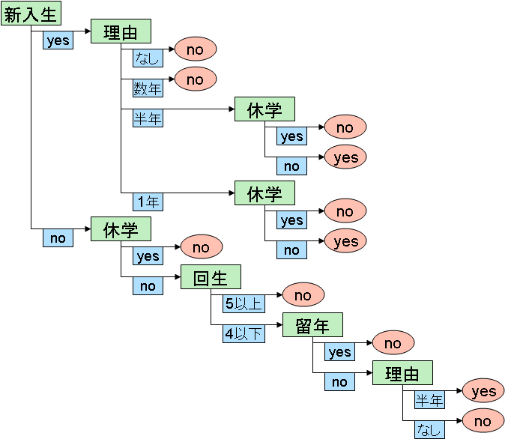
C4.5の情報利得比基準による質問評価
重複している
まとめて書くと
コンパクトになる
部分木全体として
最小になる
質問の組み合わせか
この段階では最適な質問

